Slide 1
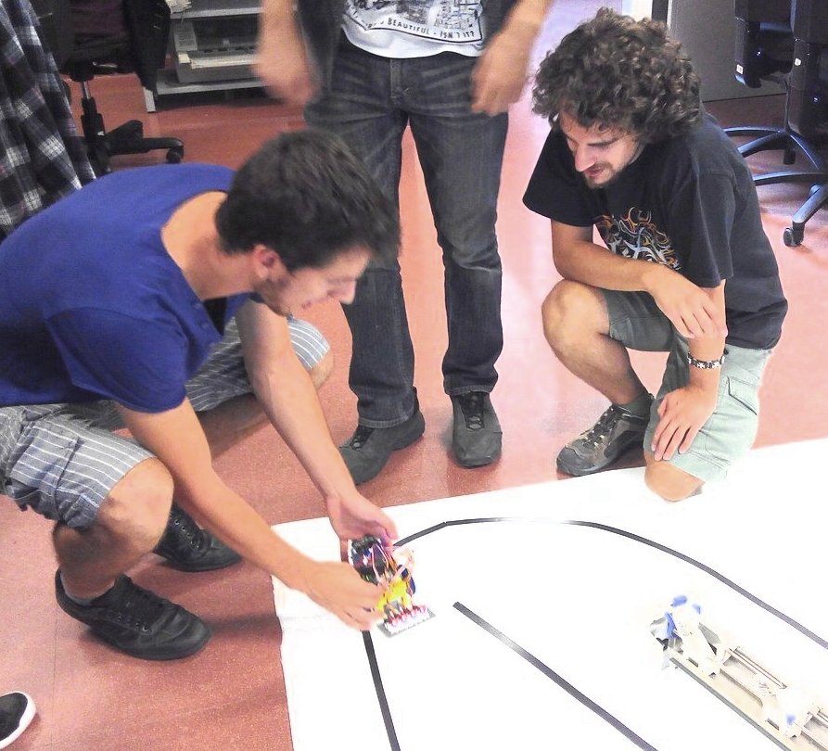

ArduParty
Construye un printbot Arduino
en nuestro taller de robótica
Viernes 4 de marzo
de 15 a 18h en B-111
Apúntate ¡YA! en
http://crm.ii.uam.es
Club de Robótica y Mecatrónica
Marzo 2016

